Slide 1


Психологические аспекты реабилитации в наркологии
Доцент кафедры неврологии, психиатрии, мануальной медицины и медицинской реабилитации ИНМФО ВолгГМУ к.м.н. Ростовщиков В.В.

Slide 2

Цели и задачи
Психотерапия и психокоррекция проводится на всех этапах реабилитации.
Основные ее направления:
смягчение личностных и поведенческих расстройств;
усиление мотивации на участие в реабилитации и отказ от употребления ПАВ;

Slide 3
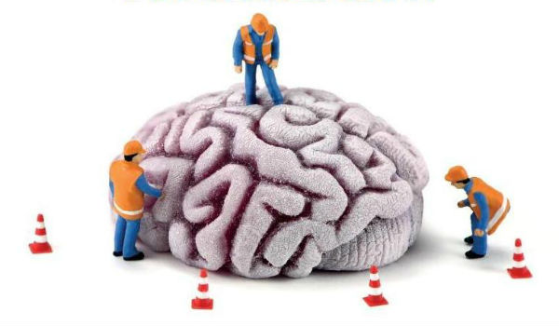
Цели и задачи
- Повышение качества жизни, нормативных уровней притязаний, восстановление эмоциональной адекватности и развитие резильентности — способности с достоинством преодолевать жизненные трудности, строить нормальную полноценную жизнь в реальных условиях, при наличии самых разнообразных жизненных проблем.

Slide 4

Понятие психодиагностики
Психодиагностика — это оценка психических свойств, состояний личности, особенностей психических процессов и перспектив развития на основе существующих норм при помощи психодиагностических методик. Результаты, полученные в ходе психодиагностических исследований, являются основой для формирования индивидуальных психокоррекционных мероприятий.

Slide 5

Основные психодиагностические личностные методики, применяемые в наркологии
Методика диагностики самооценки Дембо-Рубинштейн;
MMPI;
Тест Розенцвейга;
Тест Сонди;
Тест Люшера.

Slide 6

Методика диагностики самооценки Дембо-Рубинштейн
Методика диагностики самооценки Дембо-Рубинштейн в модификации А.М. Прихожан основана на непосредственном оценивании (шкалировании) испытуемыми ряда личных качеств, таких как здоровье, способности, характер и т.д.

Slide 7

Методика диагностики самооценки Дембо-Рубинштейн
Обследуемым предлагается на вертикальных линиях отметить определенными знаками уровень развития у них этих качеств (показатель самооценки) и уровень притязаний, т.е. уровень развития этих же качеств, который бы удовлетворял их. Каждому испытуемому предлагается бланк методики, содержащий инструкции и задание.

Slide 8
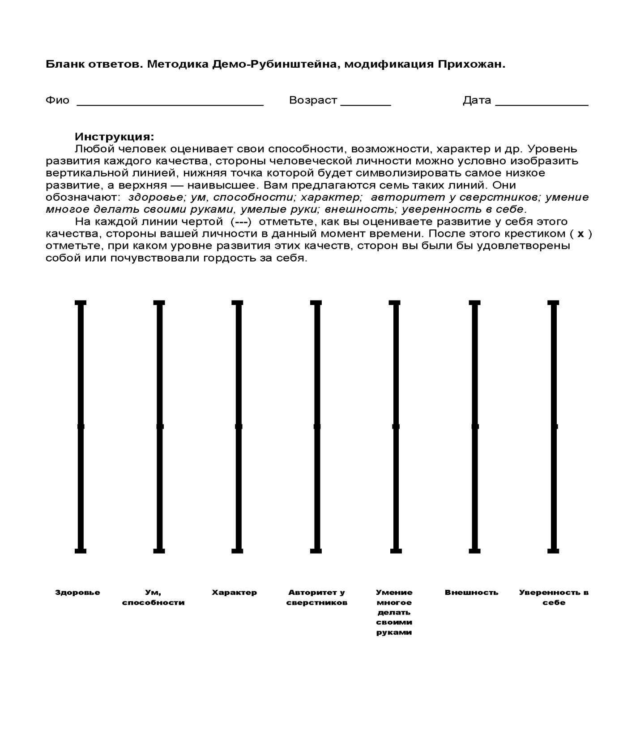

Slide 9

MMPI
Миннесотский многоаспектный личностный опросник (Minnesota Multiphasic Personality Inventory, MMPI) - личностный опросник, созданный в 1940 г. С. Хатуэем и Дж. Маккинли. Данный тест является реализацией типологического подхода к изучению личности.

Slide 10
MMPI
Опросник состоит из 550 утверждений, образующих 10 основных диагностических шкал. На каждое из утверждений обследуемые (лица в возрасте от 16 лет и старше с коэффициентом интеллекта не ниже 80) должны дать ответ: «верно», «неверно», «не могу сказать». Ответ, совпадающий с «ключом», оценивается в один балл.
Возможны различные варианты предъявления утверждений, обычно это делается с помощью карточек, которые обследуемый раскладывает на три группы в соответствии со своим ответом.

Slide 11
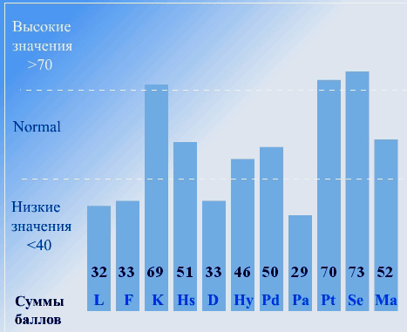
MMPI
Полученные данные заносятся в стандартный регистрационный бланк, в котором отмечаются также сведения об обследуемом и время, затраченное на раскладку карточек. Завершается обследование построением «профиля личности», который вычерчивается на специальных бланках (отдельно для мужчин и женщин), где балльные оценки переводятся в стандартные, т. н. Т-оценки со средним значением 50 и стандартным отклонением 10.

Slide 12
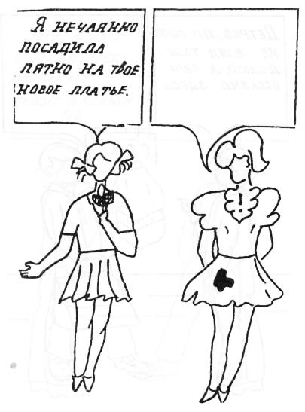
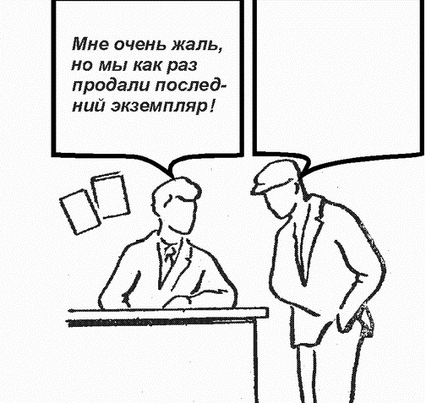
Тест
Розенцвейга
Методика предназначена для исследования реакций на неудачу и способов выхода из ситуаций, препятствующих деятельности или удовлетворению потребностей личности.

Slide 13
Тест
Розенцвейга
Материал теста состоит из серии 24 рисунков, представляющих каждого из персонажей во фрустрационной ситуации. На каждом рисунке слева персонаж представлен во время произнесения слов, описывающих фрустрации другого индивида или его собственную. Персонаж справа имеет над собой пустой квадрат, в который должен вписать свой ответ, свои слова. Черты и мимика персонажей устранены из рисунка, чтобы способствовать идентификации этих черт (проективно).

Slide 14
Тест
Розенцвейга
Протоколируется общее время теста. Когда испытание заканчивается, приступают к опросу. Субъекта просят прочесть один за другим его ответы, и экспериментатор подчеркивает особенности, например, интонации голоса, которые позволяют интерпретировать ответы согласно системе оценок. Если ответ короток или относится к очень редким, экспериментатор должен в процессе опроса уяснить его смысл.

Slide 15

Тест
Сонди
Тест Сонди базируется на положении, что типологически разные личностные структуры могут быть представлены сочетаниями 8-ми основных влечений. Каждое из них в зависимости от формализованных показателей выявляет с помощью теста Сонди ту или иную патологию или проблему обследуемой личности.

Slide 16
Тест
Сонди
Стимульный материал состоит из 48 стандартных карточек с портретами людей с психическими рас­стройствами (гомосексуализм, садизм, эпилепсия, истерия, кататоническая форма шизофрении, параноидная шизофрения, депрессия, мания). Карточки-портреты разделены на шесть серий по восемь штук (по одному портрету от каждой категории больных). Обследуемому предлагается во всех сериях портретов выбрать по два наиболее и наименее понравившихся.

Slide 17
Тест
Сонди
Основное психодиагностическое обследование влечений состоит из двух частей. Первая его часть заключается в выборе две­надцати симпатичных и двенадцати несимпатичных портретов, она диагностирует те импульсивные влечения и эго-функции, которые благодаря своей эпизодической актуальности выходят на передний план личности. Эта часть эксперимента называется «первым заходом», а профиль «первого захода» называется «про­филем переднего плана» (ППП). Таким образом, для диагности­ки первого захода используются 24 портрета из 48 предложенных.

Slide 18

Тест
Сонди
Вторая часть обследования состоит из выбора тех 24 портретов, которые остались невыбранными в первом заходе. По результатам второй части составляется вывод об импульсах влечений той части личности, которая осталась на заднем плане (т.н. профиль заднего плана).

Slide 19
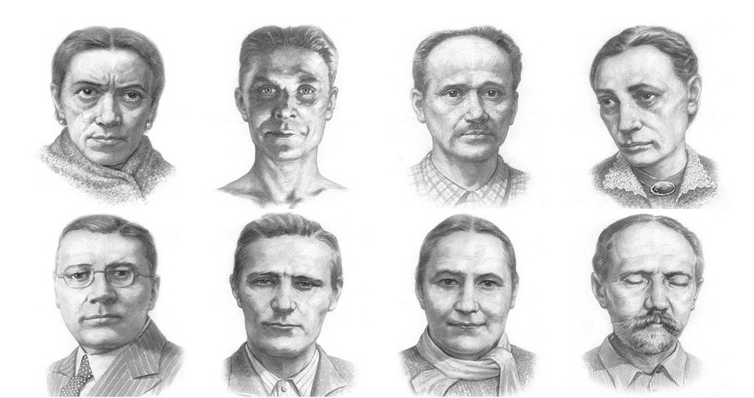
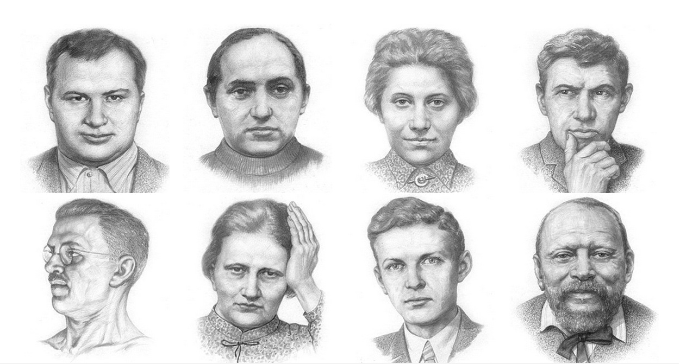
Тест Сонди

Slide 20
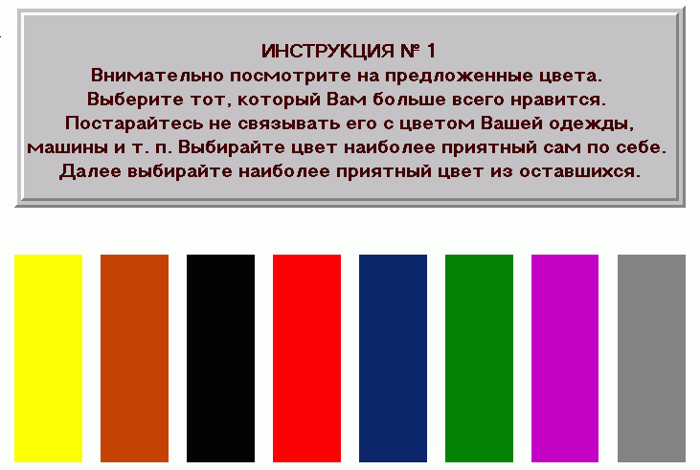
Тест
Люшера
Полный вариант цветового теста Люшера («Клинический цветовой тест») состоит из восьми цветовых таблиц, укороченный – из таблицы 8-ми цветов.

Slide 21
Тест
Люшера
Сама процедура тестирования состоит в упорядочивании цветов испытуемым по степени их субъективной приятности. Тестирование проводится при естественном освещении, однако недопустимо воздействие на таблицу цветов прямого солнечного света. Инструкция предусматривает просьбу отвлечься от ассоциаций, связанных с модой, традициями, общепринятыми вкусами и постараться выбирать цвета только исходя из своего личного отношения.

Slide 22

Тест
Люшера
Поскольку выбор цвета основан на бессознательных процессах, он указывает на то, каков человек на самом деле, а не на то, каким он себя представляет или каким бы он хотел быть, как это часто случается при использовании опросных методов.

Slide 23
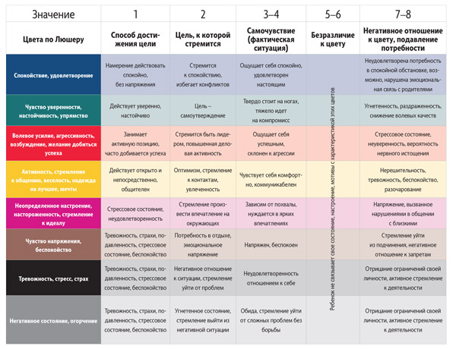
Тест
Люшера

Slide 24
Тест
Люшера
Результаты цветовой диагностики Люшера позволяют произвести индивидуальную оценку и дать профессиональные рекомендации о том, как можно избежать психологического стресса и физиологических симптомов, к которым он приводит. Кроме того, тест Люшера предоставляет дополнительную информацию для психотерапии.

Slide 25
Преморбидные типы личности
Гипертимный тип личности отличается, как правило, повышенным настроением, высоким жизненным тонусом, активностью. Гипертимы тяготятся одиночеством и вынужденным бездельем, но стремятся к самостоятельности и независимости.
В то же время больные плохо переносят жесткую дисциплину и регламентированный режим; интересуясь новым, они часто не доводят начатое дело до конца.
Это, как правило, лидеры. Злоупотребляют ПАВ, не задумываясь, часто с целью утвердиться в компании.

Slide 26
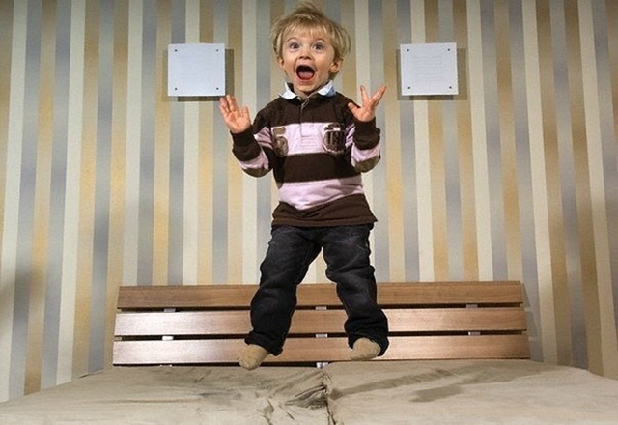
Гипертимный тип личности
Как правило, гипертимам не нравятся транквилизаторы и снотворные средства.
Чаще употребляют гашиш или стимуляторы
Но среди гипертимов также
могут встречаться алкоголики.
Алкоголизация также является
целью самоутвердиться в социуме.

Slide 27

Циклоидный тип личности
Циклоидный тип. Характеризуется сменой периодов подъема и спада настроения и тонуса, во время которых у больных отмечается вялость, упадок сил, снижение работоспособности. Они становятся при этом малообщительными и бездеятельными.
Как правило, до подросткового возраста преобладает гипертимность.
Отмечается фазность состояний, не связанная с внешними факторами.
В момент депрессивных фаз возможно злоупотребление ПАВ.

Slide 28

Эмоционально-лабильный тип личности
Эмоционально-лабильный тип характеризуется крайней изменчивостью настроения,
но отсутствует четкая фазность.
Смена настроения обусловлена экзогенными причинами.
Обращает на себя внимание несоответствие повода для веселья или печали выраженности эмоциональной реакции.
Такие люди склонны к психогенными невротическим реакциям.

Slide 29
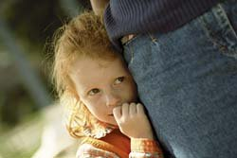
Сенситивный тип личности
Сенситивный (тревожный, боязливый) тип личности отличается большой впечатлительностью, чувством собственной неполноценности. Как правило, такие люди среди посторонних или в незнакомой обстановке робки и застенчивы, общительны с теми, к кому привыкли.
Часто злоупотребление ПАВ связано с попыткой компенсации личностных особенностей (снятие тревоги, раскрепощение и т.д.)

Slide 30

Психастенический тип личности
Психастенические черты проявляются с 7-10 лет.
Нерешительность, склонность к сомнениям, опасениям, навязчивости – основные черты психастеника.
Возможные конфликты и неприятности волнуют психастеника значительно больше, чем реально происшедшие.

Slide 31
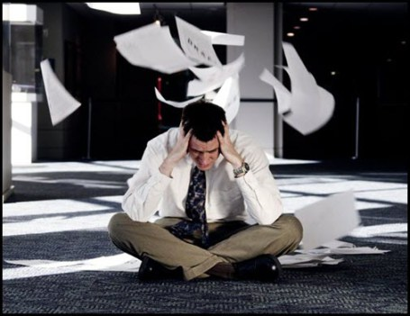
Психастенический тип личности
Часто развиваются ритуалы с пониманием их нелепости.
Типичная форма реагирования на конфликтную ситуацию (истинную или потенциальную) - не предпринимает никаких попыток достигнуть цели, иногда активно уходит от решения своих проблем.
Считается, что их поведение является своеобразным «иммунитетом» против сомнительных контактов.

Slide 32
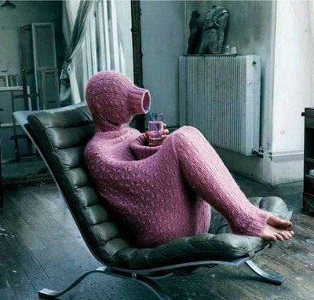
Шизоидный тип личности
Шизоидный (интровертированный) тип личности характеризуется замкнутостью, формальные контакты, как правило, не затруднены, зато непосильной задачей часто оказываются эмоциональные контакты. Замкнутость, сочетаясь с внешней сдержанностью и холодностью, проявляется в неумении откликнуться на радость, печаль или опасения другого человека, в недостатке сопереживания.
Часто мотивом употребления ПАВ является потенциирование творческих возможностей, философские устремления.
Под влиянием гашиша шизоидные черты характера усиливаются.

Slide 33

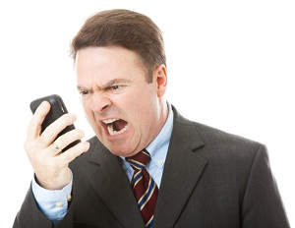
Эпилептоидный тип личности
Эпилептоидные черты группируются вокруг двух полюсов: с одной стороны, взрывчатость, жестокость, значительная сила инстинктивных влечений; с другой – педантизм, аккуратность, вязкость и ригидность.
Отвергают гашиш, психостимуляторы.
Начинают сразу с опиатов, барбитуратов, транквилизаторов.
Патологическое влечение отличается значительной силой.

Slide 34
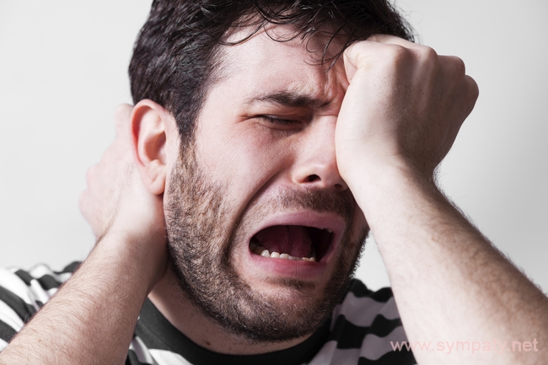
Истероидный тип личности
Характерные черты: эгоцентризм, стремление быть в центре внимания, демонстративность поведения, выраженная эмоциональная неустойчивость.
Важные черты: внушаемость, лживость, склонность к фантазированию. Лживость особая – часто сам верит в то, что говорит.
Может агравировать наркотизм, чтобы показать себя «своим» человеком в группе наркоманов.
Легко мимикрирует.

Slide 35
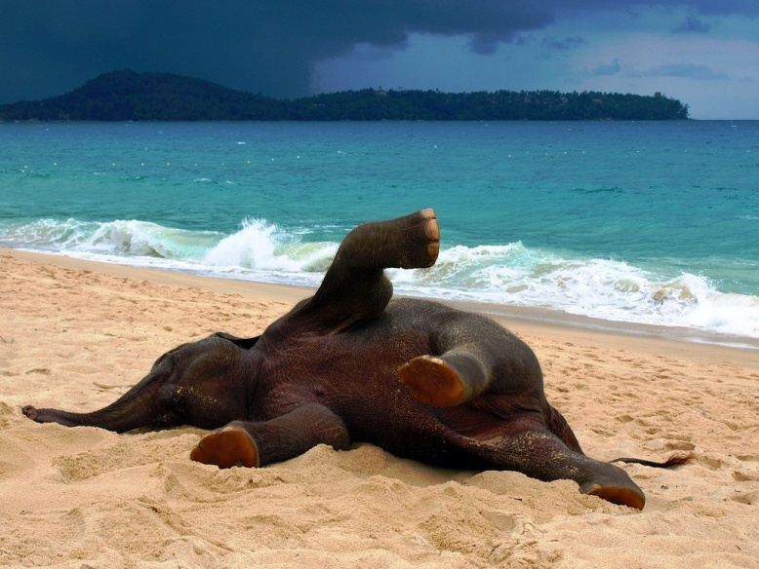
Неустойчивый тип личности
Речь идет о неустойчивости воли.
Обращают внимание: высокая двигательная активность, непоседливость, отсутствует способность к целенаправленной деятельности, что наиболее проявляется с началом школы.
Присущ гедонизм – неудержимая тяга к удовольствиям и наслаждениям.
Является наиболее неблагоприятным типом в плане аддикций.

Slide 36
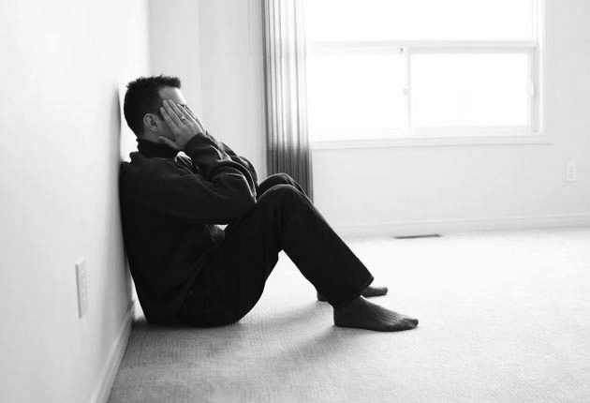
Характерные черты зависимой (аддиктивной) личности
Поведение зависимых личностей характеризует ряд основных общих особенностей:
Сниженная переносимость трудностей обуславливается наличием гедонистической установки (стремлением к немедленному получению удовольствия, удовлетворению своих желаний).

Slide 37

Характерные черты зависимой личности
Если желания аддиктов не удовлетворяются, они реагируют либо вспышками негативных эмоций, либо уходом от появившихся проблем. Это сочетается с повышенной обидчивостью, подозрительностью, что влечет за собой частые конфликты.

Slide 38

Характерные черты зависимой личности
Скрытый комплекс неполноценности находит свое отражение “в частых сменах настроения, неуверенности, избегании ситуаций, в которых их способности могут быть объективно проверенными”

Slide 39
Характерные черты зависимой личности
Поверхностный характер социабельности и ее ограниченность во времени сочетаются с обостренным стремлением произвести на окружающих положительное впечатление.
Алкогольные аддикты, например, производят иногда впечатление своим специфическим юмором на алкогольную тематику, рассказами о своих похождениях, приукрашивая свои рассказы деталями, не имеющими никакого отношения к действительности. Особенно хорошо это проявляется при групповом принятии алкоголя. “В то же время общение на “длинную” дистанцию с ними затруднено, неинтересно.

Slide 40
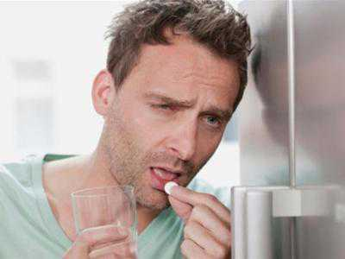
Характерные черты зависимой личности
Аддикты – скучные, однообразные люди в повседневной жизни. Отношения с ними поверхностны, к глубоким положительным эмоциональным отношениям они не способны и избегают ситуаций, связанных с ними”.

Slide 41

Характерные черты зависимой личности
Стремление говорить неправду. Зависимые личности часто не сдерживают своих обещаний, отличаются необязательностью, несоблюдением договоров. Лживость наркоманов имеет первой причиной страх перед последствиями правдивого признания, второй – непроизвольное следование привычному "лживому" стереотипу поведения.

Slide 42

Характерные черты зависимой личности
Необязательность наркоманов – другая, отдельная от лживости характеристика личности, связанная именно с неспособностью и нежеланием переносить какие бы то ни было трудности, то есть гедонистической установкой.

Slide 43
Характерные черты зависимой личности
Стремление обвинять невиновных, (даже если известно, что человек на самом деле не виноват).
Уход от ответственности в принятии решений и взваливание ее на других, поиск оправдательных аргументов в нужный момент.
Стереотипность, повторяемость поведения. Сложивший стереотип поведения легко предсказуем, но его трудно изменить.

Slide 44

Характерные черты зависимой личности
Зависимость проявляется в виде подчинения влиянию других людей с аддиктивной направленностью. Иногда наблюдается пассивность, отсутствие самостоятельности, стремление к получению поддержки.

Slide 45

Характерные черты зависимой личности
Тревожность у зависимых людей тесно связана с комплексом неполноценности, зависимости. Особенность состоит в том, что в кризисных ситуациях тревожность может отступать на второй план, в то время как в обычной жизни она может возникать без видимых причин или при событиях, не являющихся действительным поводом для переживаний.

Slide 46

Психологические защиты наркологического больного
Психологическая защита – это неосознаваемые психологические процессы, направленные на то, чтобы уменьшить действие психической травмы.
В повседневной жизни психологические защиты могут иметь и позитивную направленность, но есть ряд защит, которые в наркологической практике способствуют развитию заболевания, без преодоления которых невозможно проведение психотерапии.

Slide 47

Виды психологических защит в наркологии
Вытеснение – форма психологической защиты, при которой психотравмирующий фактор исчезает из сознания, вытесняясь в бессознательное.
Вытесняются некоторые факты личной жизни, когда индивид проявил себя не с лучшей стороны, некоторые желания, стремления, отрицательные черты характера, враждебность к близким и т.д.

Slide 48
Виды психологических защит в наркологии
В наркологической практике больной вытесняет все отрицательное, что связано с алкоголизацией или наркотизацией. Поэтому все вытесненное необходимо вернуть теми или иными путями в сознание и осмыслить этот материал.
Чем больше вытесняется в бессознательное, чем хуже человек себя знает, тем менее он ориентирован, тем чаще жизнь его будет заходить в тупик.
К. Хорни («Познай самого себя») полагала одной из важнейших задач психотерапевта познакомить пациента с одним странным незнакомцем – с самим собой.

Slide 49
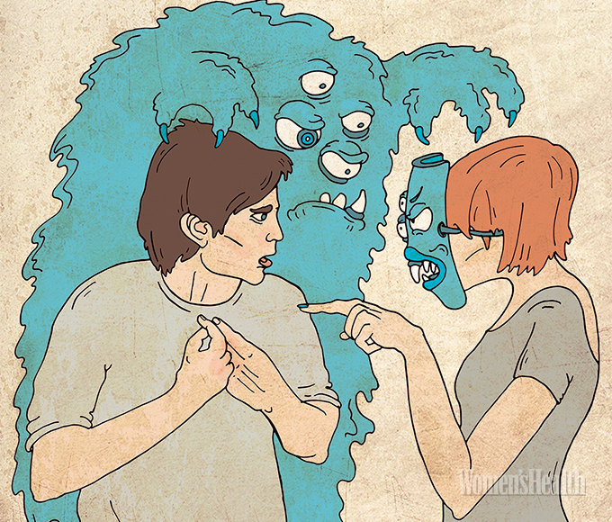
Виды психологических защит в наркологии
Проекция – форма психологической защиты, при которой неосознаваемые личностные качества, потребности, влечения проецируются на другие объекты.
Все, что связано с выпивкой, - адаптивные поступки, реакции, отношения, он приписывает людям из окружения, другим членам его микросреды, общества в целом.
Алкоголик часто считает соседа «сильно пьющим», хотя сам пьет больше него.

Slide 50

Виды психологических защит в наркологии
Рационализация – это апелляция к пониманию со стороны родных, близких, врача или других людей, которые могут осуждать его поступки, его репутацию, с целью защитить свое «я», поддержать свой имидж на нужном уровне.
«Пью, потому что я - тонко чувствующий несправедливость человек, страдающий от того, что мир жесток» и.т.д.

Slide 51
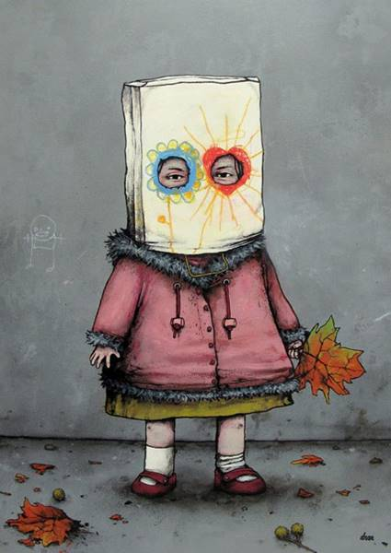
Виды психологических защит в наркологии
Низведение (девальвация) – все, что могло бы как-то заставить больного взяться за ум, задуматься над своей жизнью, что является более важным, ценным с точки зрения общечеловеческого, общепринятого, чем выпивка, жизнь в состоянии опьянения, низводится, лишается смысла и ценности.
Сюда же может быть включен такой механизм психологической защиты, как изоляция – т.е. потеря эмоциональной насыщенности, окраски фактов, событий, явлений, преобладание голой логики.
Крайняя выраженность изоляции – резонерство больных с алкогольной зависимостью.

Slide 52

Виды психологических защит в наркологии
Всемогущество – преувеличение больным своих собственных возможностей.
«Все может, только денег на водку не хватает», - так нередко говорят люди, пообщавшись с больным с такой выраженной защитой.

Slide 53
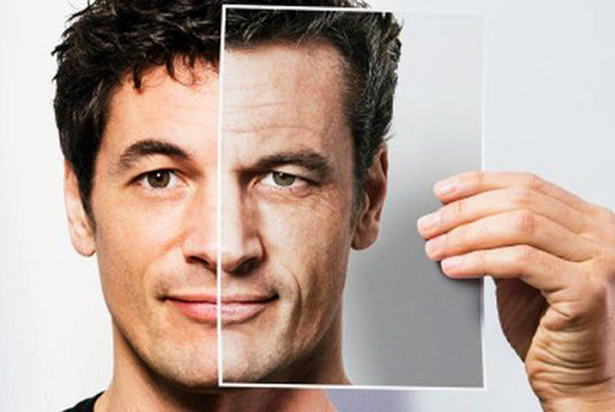
Виды психологических защит в наркологии
Реактивное образование – вследствие вытеснения негативных явлений, тенденций в сознании больного начинают формулироваться положительные тенденции, компенсирующие вытеснения.
При алкоголизме они выступают в виде подчеркнутой во всем щепетильности, культурности, уважительного отношения к другим.
Особенно это проявляется после запоя, каких-то проступков. Эта «культурность» служит особой формой прикрытия, защиты от того, чтобы ему не могли сказать об очень неприятной правде.

Slide 54

Виды психологических защит в наркологии
Игра ролей - форма психологической защиты, при которой усваивается какой-то шаблон поведения, не меняющийся, несмотря на изменение ситуации.
Игра «алкоголик» – больной, вытесняя многие факты из своей жизни, начинает играть роль, в которой показывает незрелый подход к своему положению, к проблемам в целом, превращаю все в игру и вовлекая в нее окружающих.
Очевидно, важно прекратить эту игру.

Slide 55
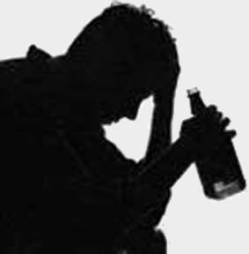
Виды психологических защит в наркологии
Оглушение – форма психологической защиты, при которой эмоциональное напряжение, связанное с психотравмой, снимается с помощью алкогольных напитков или наркотиков.
Действительно, после выпивки, становится легче, мир и все люди прекрасны, человек себе кажется могущественным. Если малых доз не хватает, то можно допиться до оглушения, при котором сигналы неблагополучия перестают доходить до сознания.

Slide 56
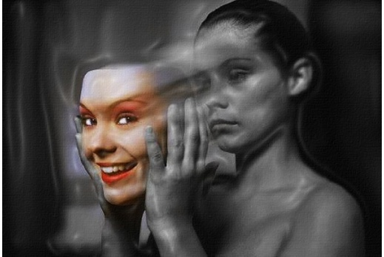
Психологические защиты в наркологии
Механизмы психологической защиты возникают, формируются и закрепляются ситуационно (аффект сохранения алкогольной позиции, защиты своего «Я», престижа, нежелание быть дискредитированным).
Какие механизмы наиболее эффективно защищают «Я» в данной ситуации при данных обстоятельствах, те интуитивно больными и используются.
Если одни механизмы не срабатывают, (например рационализация, вытеснение), значит, включаются другие (низведение, игра ролей и т.д.)

Slide 57

Особенности психотерапии наркологических больных на этапе реабилитации

Slide 58
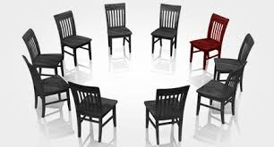
Групповая психотерапия
(по И.С. Павлову)
Наиболее приемлемым методом на этапе реабилитации для лечения наркологических больных является групповая психотерапия.
Занятия групповой психотерапией проводятся 2-4 раза в неделю по 1,5 – 2 часа в группах по 7-9 человек.
Предпочтительными являются занятия в закрытых группах (состав которых не меняется), включающих пациентов с различными клиническими проявлениями зависимости, различных по возрасту, профессии, образовательному уровню, с различными сроками злоупотребления.

Slide 59

Групповая психотерапия
Важным требованием для групповой психотерапии является наличие мотивации к выздоровлению и, особенно, к участию в работе группы.
Основными противопоказаниями могут быть: явно негативное отношение больного к групповой психотерапии, выраженная деградация личности, проявляющаяся в неадекватных формах межличностного взаимодействия.
Эффективность групповой психотерапии тесно связана с семейной психотерапией, выступающей в качестве важного дополнения.

Slide 60

Этапы групповой психотерапии
Психотерапевт должен создавать тенденцию возникновения механизмов излечивания при проведении групповой психотерапии.
– Катарсис – отреагирование имевшейся эмоциональной напряженности, формирование адекватной спонтанности;
- Самопознание, самоисследование через раскрытие своего внутреннего мира в группе и реакции группы на проявление своей «самости» с целью изменения ее в желаемом направлении.

Slide 61

Этапы групповой психотерапии
III. – Закрепление новых форм поведения, ответных реакций на те или другие ситуации в группе и перенос их в реальную жизнь, поиск и закрепление новых, наиболее адекватных, решений проблем, отношений и реагирования, адекватного стиля поведения.

Slide 62
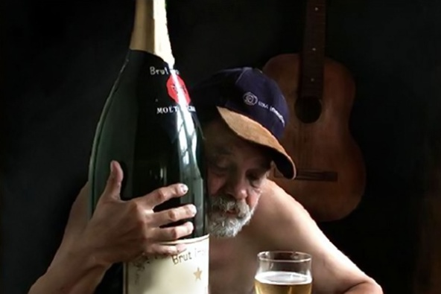
«Алкогольная (наркоманическая) позиция больного»
Учитывая последние достижения психологии и психотерапии, выделяют «алкогольную (наркоманическую) позицию больного», которая включает в себя:
Неадекватное осознание болезни;
Соматические изменения, обусловленные употреблением ПАВ, возникают на более поздних этапах заболевания, когда уже выражена деградация личности, что не дает осознать серьезность заболевания на ранних этапах зависимости.

Slide 63

«Алкогольная (наркоманическая) позиция больного»
В процессе воспитания, влияния микросреды, традиций не возникает интеллектуальная часть внутренней картины болезни (по Р.А. Лурия). Наоборот, у больных воспитывался под влиянием окружения психический настрой алкогольного характера.
Даже в условиях развившегося алкоголизма больные воспринимаются окружающими людьми по-разному: одни смотрят осуждающе, другие снисходительно, третьи – как баловство, шалость, четвертые считают больных шутниками, компанейскими людьми, пятые смотрят, как на людей потерянных, которым уже невозможно помочь.

Slide 64
«Алкогольная (наркоманическая) позиция больного»
Такое противоречие в восприятии алкоголизма окружением создает у больных тенденцию к субъективному, нереалистическому отношению к своей форме алкоголизации.
У наркоманов неадекватное осознание болезни выражается в чувстве принадлежности к особой категории людей, в скрытном, запретительном характере потребления наркотиков.
Абстиненция воспринимается не как признак заболевания, а как сигнал к приему наркотика, не болезнь и наркотики виноваты, а отсутствие последних.

Slide 65
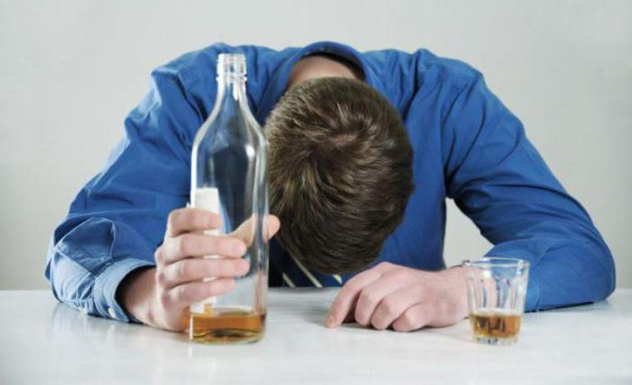
«Алкогольная (наркоманическая) позиция больного»
2) Алкогольная (наркоманическая) установка, т.е. определенная предуготованность действовать так, чтобы постоянно, в любом случае, были обеспечены приобретение и прием ПАВ;
3) Сформированные механизмы психологической защиты своей алкогольной (наркоманической) позиции;
4) Смещение, переход реализации своей концепции «Я», перенос значимой жизнедеятельности в состояние опьянения (одурманивания);

Slide 66

«Алкогольная (наркоманическая) позиция больного»
5) Сформированный алкогольный (наркоманический) стиль жизни, на который наложились клинические проявления заболевания, в т.ч. астенический синдром, понятийные нормы, закономерности и представления о необходимых ему атрибутах жизни, которые дают чувство того, что он живет. Больной живет по принципу «здесь и теперь», окружающие события носят для него формальный характер и раздражают его, если они противоречат внутренним переживаниям.

Slide 67

Семейная психотерапия
В процессе групповой психотерапии необходимо преодолевать «алкогольную (наркоманическую) позицию больного», что должно быть тесно связано с проведением семейной психотерапии (психотерапия супружеских пар, в группах жен больных зависимостями и др.)

Slide 68

Заключение
Для реабилитации, ресоциализации важно:
Прививать больным чувство ценности жизни самой по себе, формирование чувства «я живу»;
Адаптация к трезвому состоянию, как естественному, данному от природы;
Восстановление способности зарождать чувства, особенного положительного характера, т.к. больной привык ожидать появления таких чувств под воздействием ПАВ;
Способствовать включенности больного в окружающую реальную жизнь, получению внутренней энергии от взаимодействия с окружающей действительности, общения;
Восстановление способности чувствовать бытие времени, инстинкта самосохранения, ценности быть во времени, т.к. жизнь по принципу «здесь и теперь» порождает отсутствие перспективы жизни.
Павлов И.С./Психотерапия в практике. 2-е издание, перераб. и доп. – М.: ПЕР СЭ, 2004 – 432 с. -

Slide 69

Спасибо за внимание!

